Slide 1
Муниципальное бюджетное учреждение дополнительного образования «Центр дополнительного образования»
Мастер класс
«Домик – шкатулка»
(для дистанционного обучения)
Подготовила Г.Г. Корчемкина
педагог дополнительного
образования.

Slide 2
Попробуем выпилить домик-шкатулку. Работа эта большая, требует необходимых навыков, умений и времени.

Slide 3
Для изготовления домика – шкатулки необходимо:
Фанера;
Ручной лобзик;
Пилки для ручного лобзика;
Пассатижи;
Ручная дрель.

Slide 4
Чертёж домика-шкатулки взьмём в интернете. Обязательно проверим размеры и отредактируем окна.

Slide 5
Чтобы было удобнее выпиливать, уберём рамы с наличников и добавим их на окна на боковых стенках. Распечатаем чертёж на бумаге формата А3

Slide 6
С помощью копировальной бумаги переведём чертёж на фанеру.
Учитываем, что фанера у нас толщиной 4мм и поэтому отверстия для шипов вычерчиваем в соответствии с толщиной фанеры.
Все детали следует перевести сразу на одном листе фанеры.
Чертёж состоит из нескольких деталей и поэтому не забываем его закрепить на фанере с помощью двух кнопок.

Slide 7
Проверяем все ли части чертежа мы перевели, убираем чертёж и помощью ручной дрели просверливаем необходимые отверстия.

Slide 8
Правила техники безопасности при работе с рйчным лобзиком
До начала работы одень фартук.
Проверь , надёжно ли закреплена пилка.
При выпиливании сиди прямо.
Правой рукой держи ручку лобзика, левой рукой прижимай заготовку к выпиловочному столику.
Пилка лобзика имеет острые зубья, о которые можно порезать пальцы. Будь осторожен – не держи пальцы руки близко к линии распила!
НЕ отвлекайся во время работы!

Slide 9
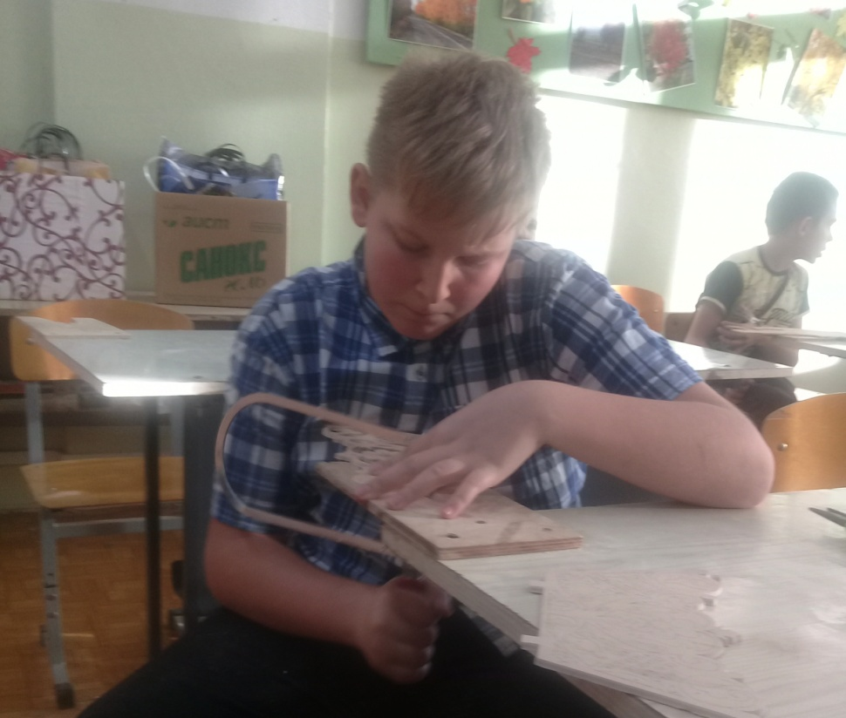
Приступаем к выпиливанию.
При пилении лобзиком пилка должна двигаться только вверх – вниз.
Пили спокойно, при быстром пилении пилка нагревается и может сломаться.
Не нажимай сильно на пилку – сломается.
Чтобы изменить направление пиления (на повороте) осторожно и медленно поворачивай фанеру, но не лобзик.

Slide 10
Выпиленные детали шлифуем с помощью наждачной бумаги.

Slide 11
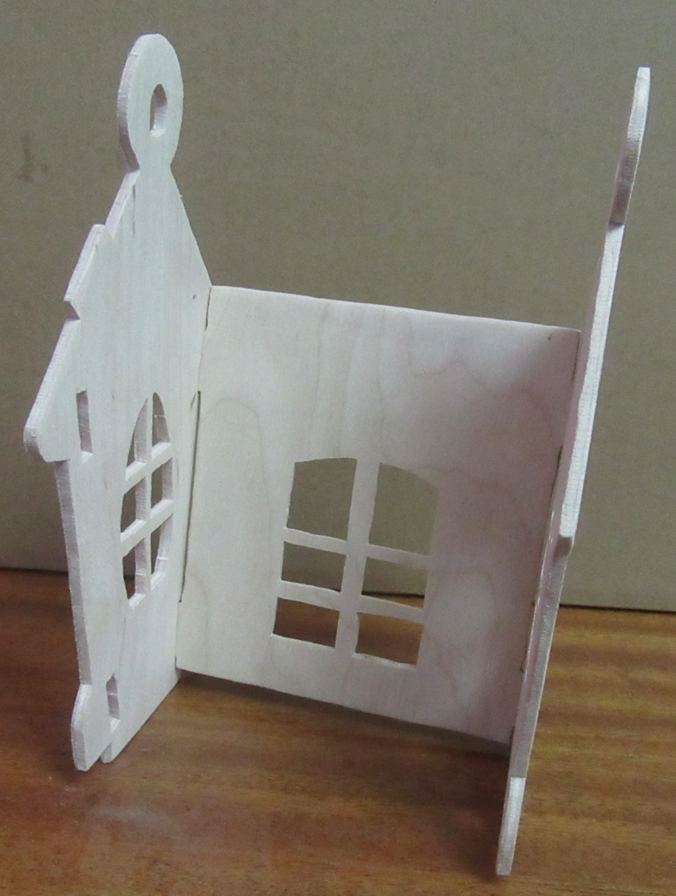
Сейчас попробуем собрать наш домик.
Проверим входят ли шипы в пазы. Надфилем подточим там где необходимо.

Slide 12
Итак все детали у нас подогнаны по размерам, отшлифованы. Приступаем к покраске и декорированию нашего домика-шкатулки, проявляя свою фантазию.

Slide 13
Для декорирования домика мы используем:
Морилку водную;
бесцветный лак;
льняное масло;
акварельные краски;
гуашь;
кисточки.

Slide 14
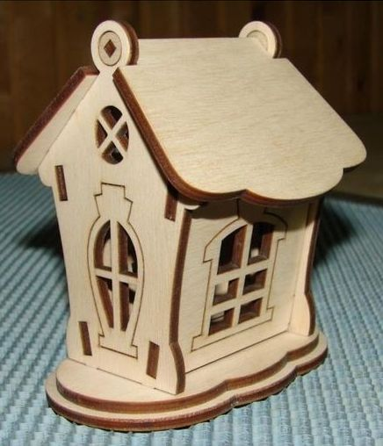
Ваши фантазии при декорировании домика-шкатулки безграничны.

Slide 15
Всем СПАСИБО!

